Slide 1

PHỤC HỒI CHỨC NĂNG HÔ HẤP Ở BN SAU MẮC COVID VÀ HẬU COVID-19
BS CKI: Vũ Văn Quang
Trung tâm Y tế huyện Than Uyên

Slide 2
Các định nghĩa của NICE về các bệnh lý liên quan đến COVID-19
COVID-19 cấp (Acute COVID-19): các dấu hiệu và triệu chứng của COVID-19 cấp tính có thể tới 4 tuần kể từ khi có triệu chứng đầu tiên.
COVID-19 tiến triển (Ongoing Symptomatic COVID-19): các dấu hiệu và triệu chứng của COVID-19 từ 4-12 tuần.
Hậu COVID-19 (Post COVID-19 Syndrome): các dấu hiệu và triệu chứng tiến triển trong hoặc sau nhiễm Covid-19, tiếp tục kéo dài trên 12 tuần và không giải thích được bằng các chẩn đoán khác
COVID kéo dài: gồm cả COVID tiến triển và Hậu COVID

Slide 3
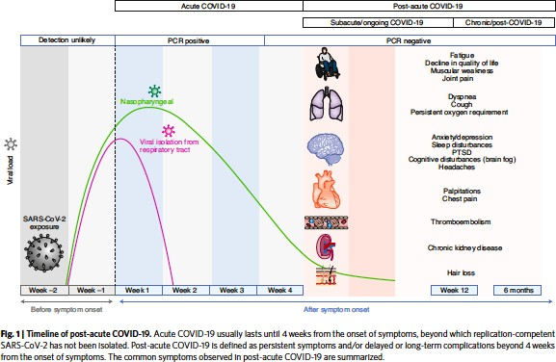
Nalbandian, A. et al (2021). Nature medicine, 27(4), 601-615.

Slide 4
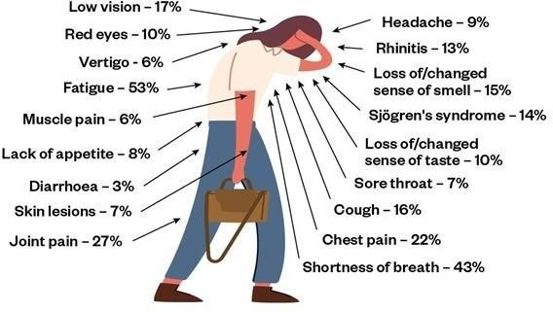
Các triệu chứng của HC hậu COVID
Source: JAMA 2020;324(6):603-605.

Slide 5
Ai có thể bị Covid kéo dài?
2,5-15% bệnh nhân sau nhiễm Covid có thể có triệu chứng kéo dài.
Các yếu tố có thể tăng nguy cơ: tuổi cao, béo phì/thừa cân, có tiền sử mắc hen, có nhiều triệu chứng khi mắc Covid
Ngay cả những người có các triệu chứng Covid rất nhẹ cũng có thể bị Covid kéo dài.

Slide 6
Những ảnh hưởng chức năng phổi sau Covid-19
Phổi là cơ quan bị ảnh hưởng nhiều nhất bởi COVID-19
TKNTXN ảnh hưởng đến di động của cơ hoành → suy giảm
nhanh chóng chức năng cơ hô hấp
Đánh giá tổng quan trên 380 bệnh nhân hậu Covid-19: 40% có thay đổi CNHH và giảm DLCO 1-3 tháng sau khi ra viện.
Tình trạng khi nhập viện càng nặng→ DLCO càng giảm, mệt mỏi,
yếu cơ, khó ngủ, lo âu, trầm cảm càng nặng nề 6 tháng sau gđ
cấp tính
Các bằng chứng trước đó trên SARS và MERS cho thấy BN có suy giảm hô hấp dai dằng nhiều tháng thậm chí nhiều năm sau

Slide 7
Vai trò của PHCNHH
ATS/ERS: PHCNHH giúp giảm khó thở, tăng khả năng gắng sức,
và cải thiện CLCS ở những BN COPD, và có thể mang lại lợi ích ngắn hạn trên BN ILD
Các NC cho thấy: PHCNHH sớm có thể nâng cao thể lực và CLCS ở những BN sống sót sau ĐT ICU
Hiệu quả của PHCNHH sau nhiễm Covid-19 còn ít dữ liệu
Dữ liệu từ hầu hết các NC không đối chứng nhỏ thấy ở những BN từng phải nhập viện vì Covid-19, PHCNHH giúp cải thiện khả năng gắng sức, CNHH và CLCS.
Thiếu dữ liệu về những BN nhẹ, không phải nhập viện.

Slide 8
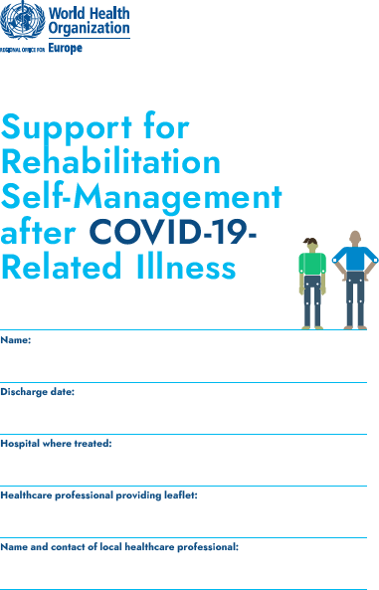
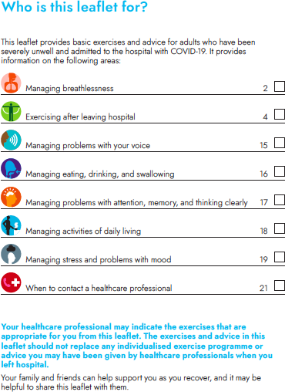

Slide 9
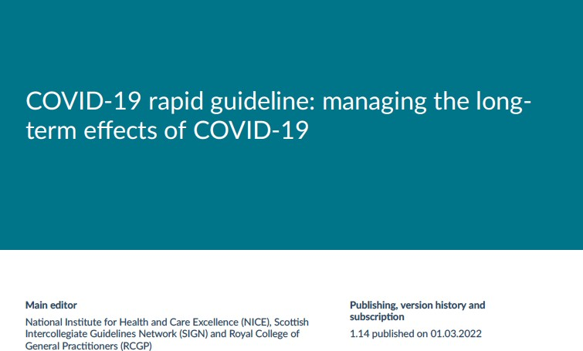

Slide 10
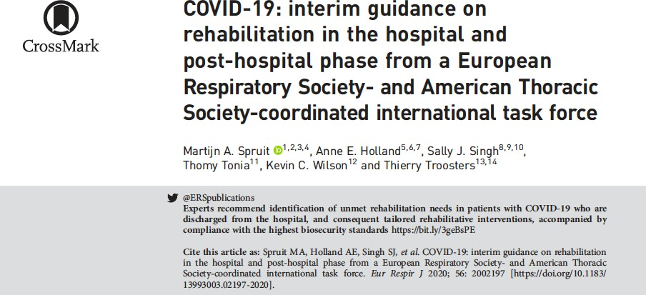

Slide 11
Khuyến nghị tạm thời của ATS/ERS về PHCNHH sau Covid-19
BN Covid-19 nhập viện cần được PHCN tại/cạnh giường cho đến khi an toàn để RV (vận động sớm và các KT làm thông thoáng đường thở)
Trước khi ra viện, BN cần được đánh giá về nhu cầu thở oxy tại nhà và khi gắng sức
BN được khuyến khích thực hiện các hoạt động hàng
ngày trong 6-8 tuần sau khi RV
BN được khuyến khích tập thể lực cường độ thấp/trung bình tại nhà trong 6-8 tuần đầu sau khi RV nếu đánh giá về khả năng gắng sức với đo lường về sự giảm oxy máu khi gắng sức chưa được thực hiện.

Slide 12
Khuyến nghị tạm thời của ATS/ERS về PHCNHH sau Covid-19
BN nên được đánh giá về chức năng thể chất và cảm xúc 6-8 tuần sau khi RV để xác định các nhu cầu PHCN chưa được giải quyết
Những BN cần can thiệp PHCN 6-8 tuần sau khi RV nên được nhận một chương trình PHCNHH toàn diện
Những BN có suy giảm chức năng phổi từ trước hoặc đang diễn ra sau RV 6-8 tuần cần được PHCNHH toàn diện
BN có mất khối cơ/ chức năng chi dưới 6-8 tuần sau RV cần
nhận chương trình tập luyện tăng sức mạnh cơ. Với BN có mất khối cơ cần được can thiệp điều trị dinh dưỡng
BN có các TC về tâm lý (được đánh giá dựa trên bộ câu hỏi)
6-8 tuần sau RV cần được đánh giá kỹ về tâm lý và điều trị.

Slide 13
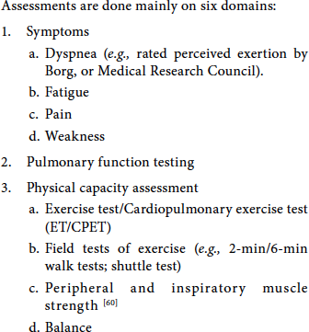
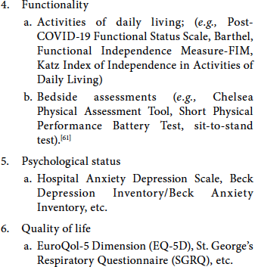
Đánh giá kỹ lưỡng trước chương trình PHCNHH

Slide 14
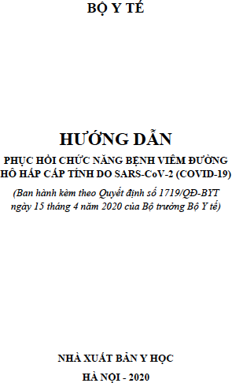
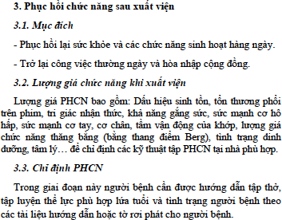

Slide 15
Theo dõi và tái khám (BYT 2020)
Đối với NB có tổn thương phổi trên phim XQ ảnh hưởng tới CNHH hoặc có suy giảm chức năng vận động: sau RV 1 tháng, sau đó tuỳ tình trạng NB có thể hẹn tái khám 1-3 tháng sau
Đối với người bệnh có các bệnh lý nền về hô hấp (COPD, GPQ, ILD, K phổi,…) có thể kết hợp tái khám điều trị bệnh lý nền với các lượng giá về PHCN

Slide 16
Định nghĩa PHCN HÔ HẤP
ATS/ERS: PHCNHH là một can thiệp toàn diện dựa trên đánh giá kỹ lưỡng bệnh nhân từ đó đưa ra các liệu pháp điều trị cụ thể phù hợp với BN đó, bao gồm, nhưng không giới hạn ở, rèn luyện thể lực, giáo dục, và thay đổi hành vi, được thiết kế để cải thiện tình trạng thể chất và tâm lý của những người mắc bệnh hô hấp mạn tính và thúc đẩy sự tuân thủ lâu dài các hành vi nâng cao sức khoẻ

Slide 17
Các thành phần của chương trình PHCNHH: Đa thành phần, đa chuyên ngành
Giáo dục sức khoẻ
Các KT tập thở, các KT tăng tống thải đờm
Luyện tập thể chất; tập luyện cơ hô hấp và cơ ngoại vi
Hoạt động trị liệu (các hoạt động hàng ngày, PHCN nhận thức)
Đánh giá và hỗ trợ dinh dưỡng
Đánh giá và hỗ trợ tâm lý
Cung cấp oxy
Sử dụng máy thở

Slide 18
Nguyên tắc xây dựng chương trình: cá thể hoá
Chọn lựa các bài tập sao cho phù hợp với tình trạng sức khỏe, thể chất và ý thích của người bệnh.
Sắp xếp các bài tập theo khuynh hướng từ dễ tới khó, từ nhẹ tới nặng, từ ít tới nhiều.
Mỗi buổi tập nên kết hợp tập sức cơ, sức bền, bài tập căng giãn, tập thở và tập cơ hô hấp.
Chú ý các tuân thủ các nguyên tắc phòng lây lan bệnh kể cả khi có thể NB không còn nguy cơ lây nhiễm

Slide 19
Hình thức triển khai PHCNHH
Địa điểm: Nội trú/Ngoại trú/Tại nhà (tuỳ thuộc tình trạng NB, khả năng tiếp cận)
Thời gian: 8-12 tuần, 3-5 buổi/tuần, mỗi buổi 30 phút tập liên tục hoặc ngắt quãng
Kết thúc chương trình để có hiệu quả lâu dài, NB cần tiếp tục duy trì tập luyện tại nhà

Slide 20
Nội dung tập luyện tại nhà 6-8 tuần sau khi ra viện
Các KT giúp kiểm soát khó thở
Các KT giúp tăng tống thải đờm dịch
Các KT tăng sức mạnh cơ hô hấp
Luyện tập thể lực (vận động): Khuyến khích BN duy trì các hoạt động hàng ngày, tập bài tập thể lực với cường độ nhẹ/ trung bình

Slide 21
1. Kiểm soát khó thở

Slide 22








Làm gì khi khó thở?
Giữ bình tĩnh
Dừng gắng sức, nghỉ ngơi
Chọn tư thế phù hợp giúp giảm khó thở
Kiểm soát nhịp thở bằng cách thở chúm môi, tập trung vào nhịp thở, thở chậm, thư giãn và thở nhịp nhàng
Nằm nghiêng đầu cao
Ngồi dựa xuống mặt bàn
Ngồi khom về phía trước
Đứng khom về phía trước
Đứng dựa lưng

Slide 23
Kiểm soát nhịp thở
Tập trung vào nhịp thở, thở chậm, thư giãn và thở nhẹ nhàng
Mím môi và hít vào bằng mũi trong 2 nhịp, giữ 3-5 giây nếu có thể
Chúm môi như đang thổi sáo và thở ra từ từ bằng miệng trong 4 nhịp
Kiểm soát nhịp thở khi đi bộ, leo cầu thang và lên xuống dốc: hít vào bằng mũi trong 1-2 bước chân rồi thở ra bằng miệng chum môi trong 1-2 bước chân

Slide 24
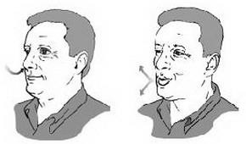
KT thở chúm môi
Tư thế ngồi thoải mái hoặc nằm
B1: Hít vào thật sâu, từ từ bằng mũi, giữ 3-5 giây
B2: Chúm môi từ từ thở ra hết khả năng, thời gian thở ra gấp đôi thời gian hít vào

Slide 25
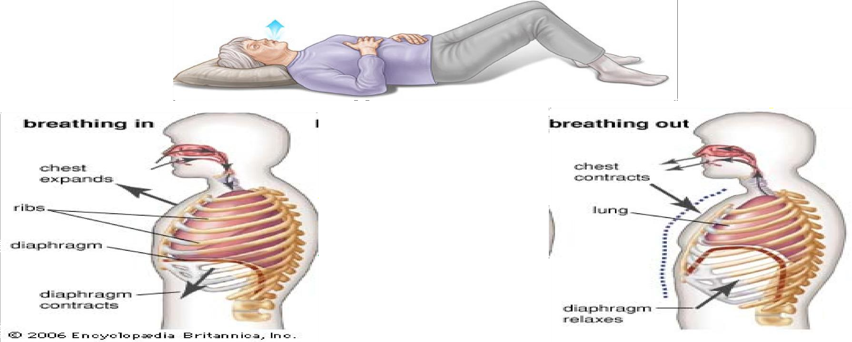
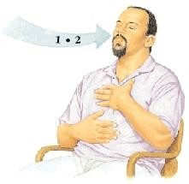
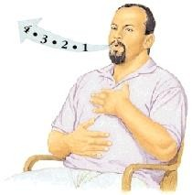
KT thở cơ hoành (thở bụng)
B1: Đặt 1 bàn tay lên bụng và đặt bàn tay còn lại lên ngực.
B2: Hít vào chậm qua mũi sao cho bàn tay trên bụng có cảm giác bụng phình lên. Lồng ngực không di chuyển. Giữ hơi trong 3-4 giây nếu có thể
B3: Hóp bụng lại và thở ra chậm qua miệng với thời gian thở ra gấp đôi thời gian hít vào
và bàn tay trên bụng có cảm giác bụng lõm xuống. Gần cuối thì thở ra kết hợp ấn tay
vào bụng để thở ra thật hết.

Slide 26
Những chú ý khi tập thở
Không cần quá gắng sức khi hít vào thở ra mà tập từ từ để quen dần
Nên tập ít nhất 3 lần/ngày, mỗi lần từ 10-15 phút
Khi NB đã quen có thể tập thường xuyên, bất cứ khi nào khó thở

Slide 27
2. Các KT tăng tống thải đờm dịch
(khi có nhiều đờm)

Slide 28
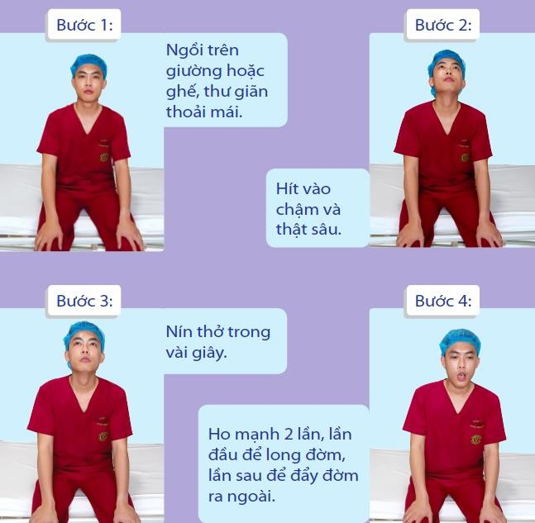
KT ho hữu hiệu
Bước1: Ngồi trên giường hoặc
ghế thư giãn, thoải mái.
Bước 2: Hít vào chậm và thật sâu qua mũi.
Bước 3: Nín thở trong vài giây.
Bước 4: Ho mạnh 2 lần, lần đầu để long đờm, lần sau để
đẩy đờm ra ngoài.
Chú ý: trước khi thực hiện KT
ho hữu hiệu, NB thở chúm môi 5-10 lần, tròn miệng hà hơi 5- 10 lần tốc độ tăng dần để giúp đẩy đờm từ PQ nhỏ ra PQ lớn

Slide 29
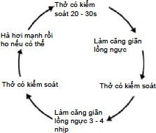
KT thở chu kỳ chủ động
Thở có kiểm soát: hít thở nhẹ nhàng trong 20-30 giây
Căng giãn lồng ngực: hít thật sâu bằng mũi, nín thở 2-3 giây và thở ra nhẹ nhàng, lặp lại 3-5 lần
Hà hơi: hít thật sâu, nín thở 2-3 giây và tròn miệng hà hơi đẩy
mạnh dòng khí ra ngoài. Lặp lại 1-2 lần.

Slide 30
Những điểm cần chú ý để tăng hiệu quả khạc đờm
Uống đủ nước (2 lít/ngày) để giúp đờm không khô quánh, đặc biệt ở những BN cần thở oxy.
Ho khạc đờm vào cốc có nắp đậy sau đó bỏ vào thùng rác có nắp đậy tránh nguy cơ lây nhiễm
Có thể sử dụng các thuốc loãng đờm
Tránh dùng thuốc giảm ho

Slide 31
3. Tập tăng sức mạnh cơ hô hấp

Slide 32
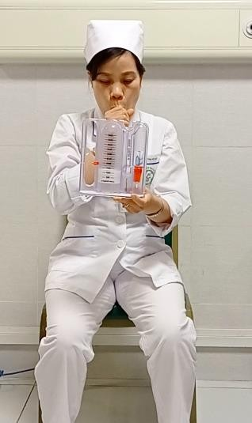
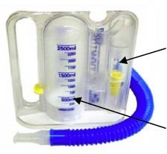
Tập thở với phế dung kế
Người bệnh thở ra ngoài thật
hết
Ngậm ống và hít thật sâu, sao cho ống màu cam nằm trong khoảng mặt kính trong
Phần màu trắng nâng lên đến đâu là số ml khí hít được

Slide 33
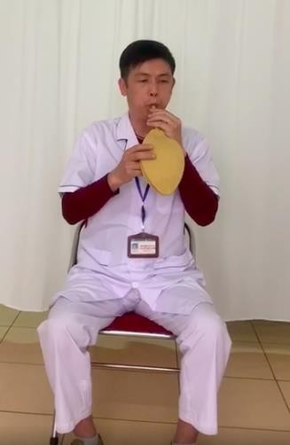

Tập thở với bóng
Người bệnh hít vào thật sâu, nín thở
Sau đó ngậm miệng và thổi ra thật hết sao cho quả bóng càng căng càng tốt.
Tháo toàn bộ hơi và lặp lại động tác trên

Slide 34
4. Luyện tập thể lực tại nhà

Slide 35
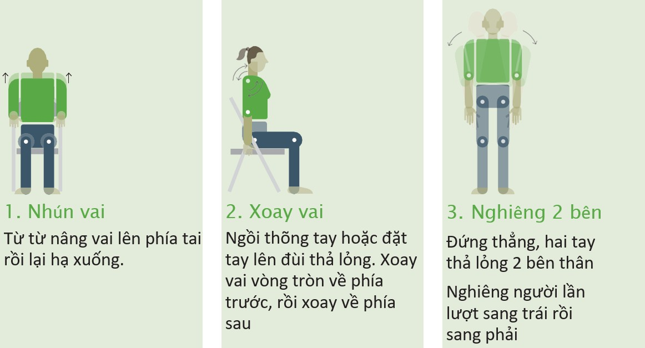
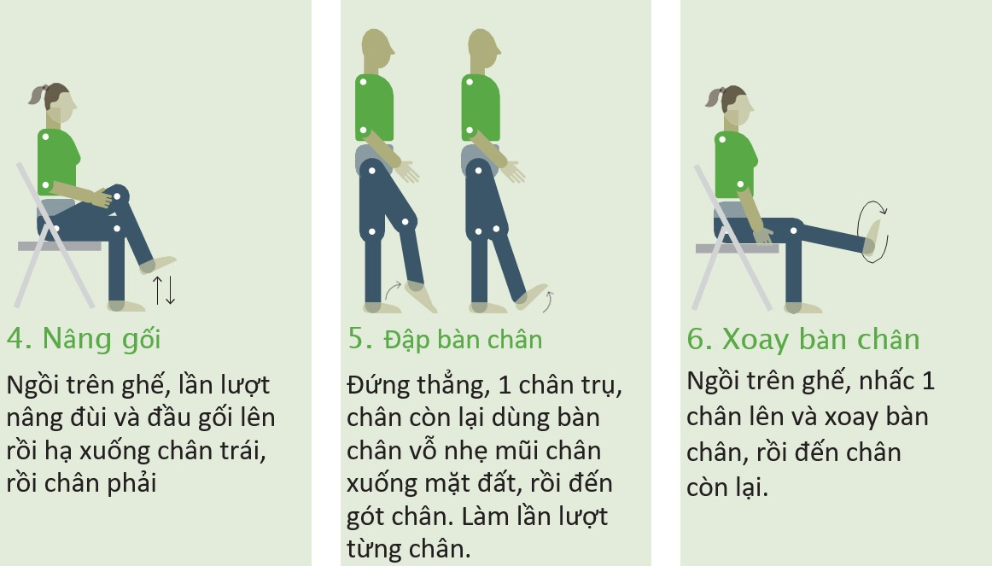
Các bài tập khởi động
Mục đích: tránh chấn thương
Thời gian: 5 phút
Mỗi động tác: lặp lại 2-4 lần

Slide 36
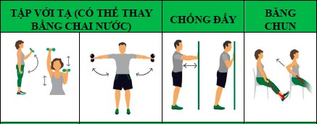
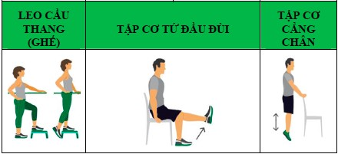
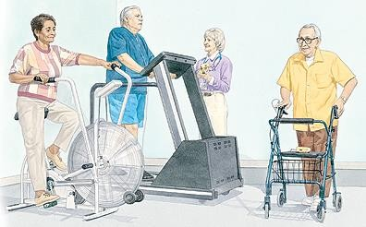
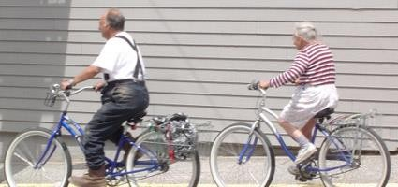
Các bài tập tăng sức mạnh và sức bền chi
Mục đích: tăng sức
mạnh, sức bền
Tập từ từ theo khả năng, tăng dần cường độ và thời gian tập.
Nên tập: 20-30 phút
/ngày, 3-5 ngày/tuần
Duy trì cường độ tập ở
mức Borg<=3 điểm, nhịp tim tối đa không quá 60-70%x(220-tuổi)tim

Slide 37
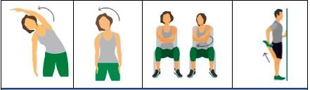
Các bài tập giãn cơ làm mát
Mục đích: đưa cơ thể về trạng thái bình thường trước khi ngừng tập tránh ngất xỉu, đau nhức cơ
Thời gian: 5 phút
Thực hiện: đi bộ với tốc độ chậm hơn hoặc đi bộ nhẹ nhàng tại chỗ trong 2 phút; lặp lại các bài tập khởi động, sau đó thực hiện các động tác giãn cơ làm mát

Slide 38
Cần ngừng tập luyện khi có các dấu hiệu
Buồn nôn hoặc cảm thấy mệt
Chóng mặt và đau đầu nhẹ
Khó thở nhiều hơn bình thường
Ra mồ hôi quá mức
Tức ngực, đau ngực tăng hoặc trống ngực
Mệt mỏi quá mức
Sưng phù chân mới xuất hiện

Slide 39
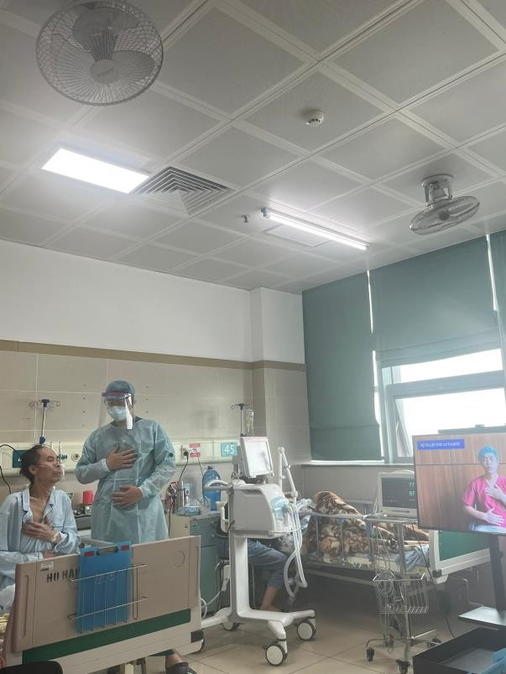
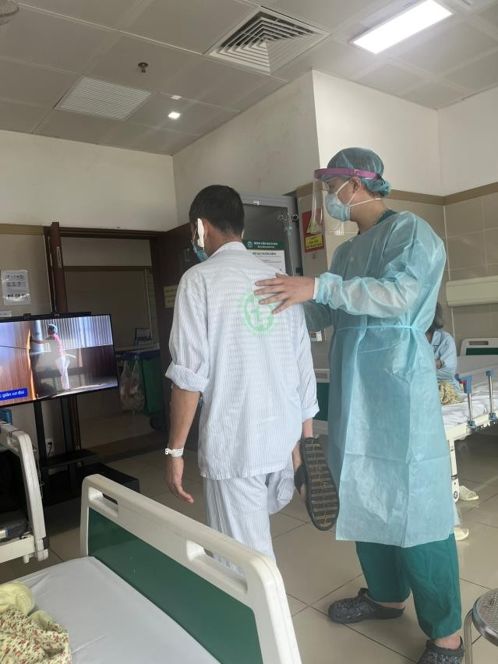
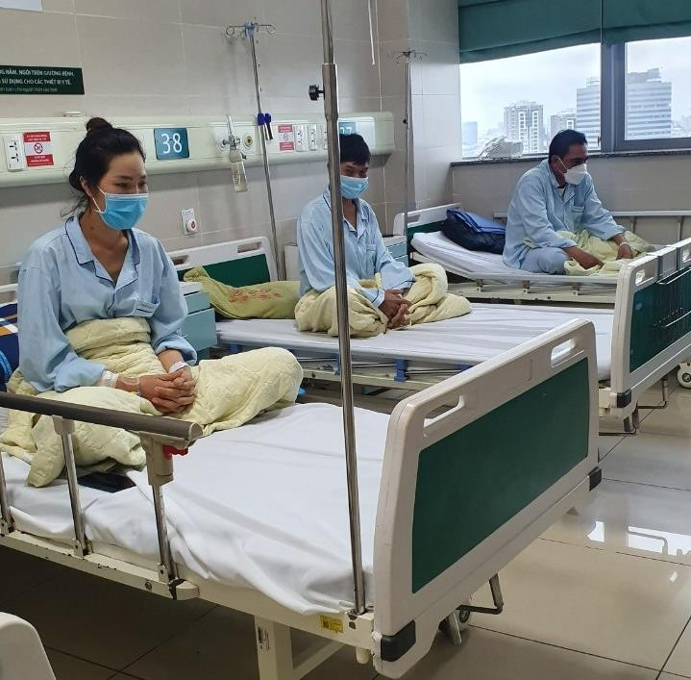
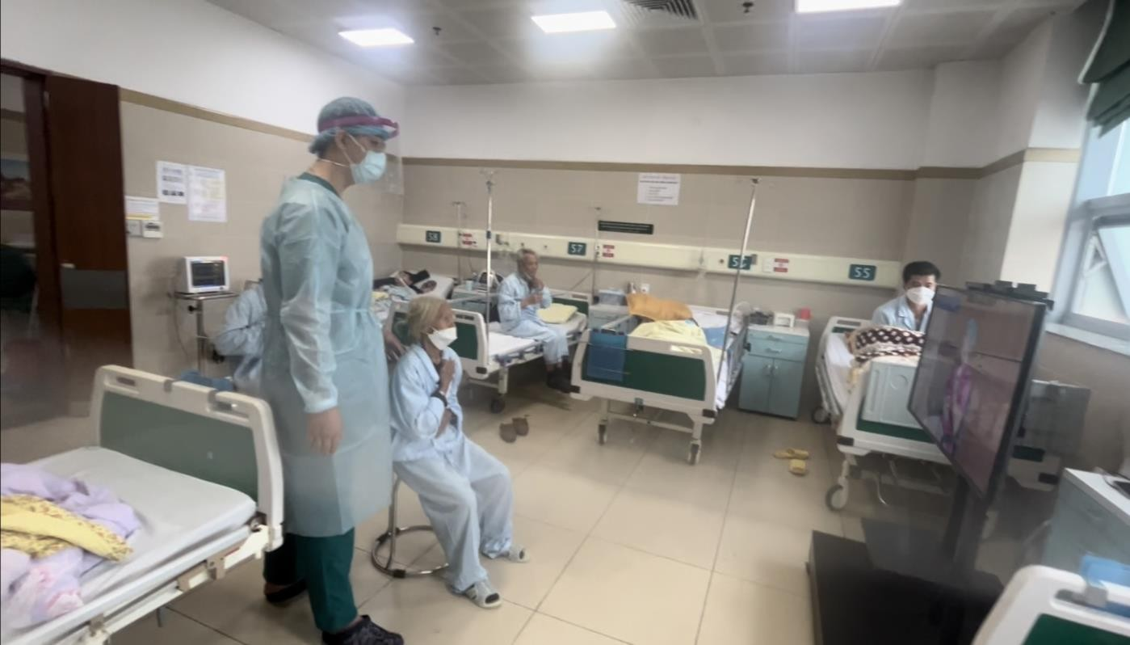
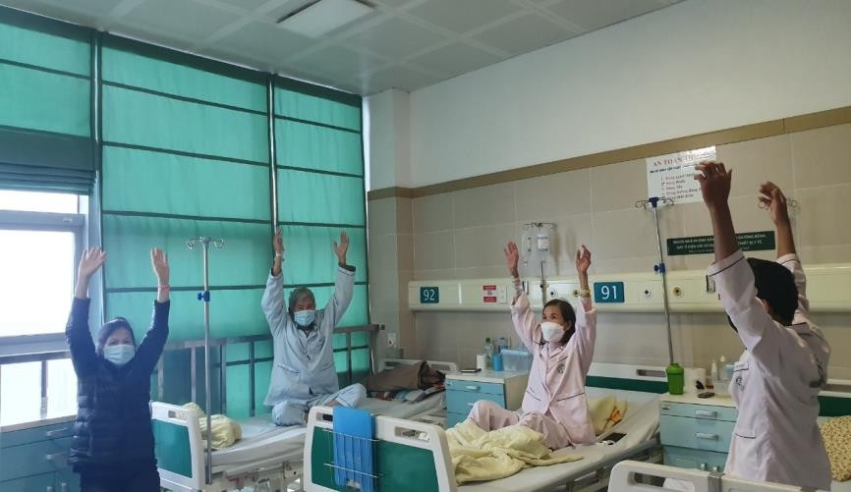

Slide 40
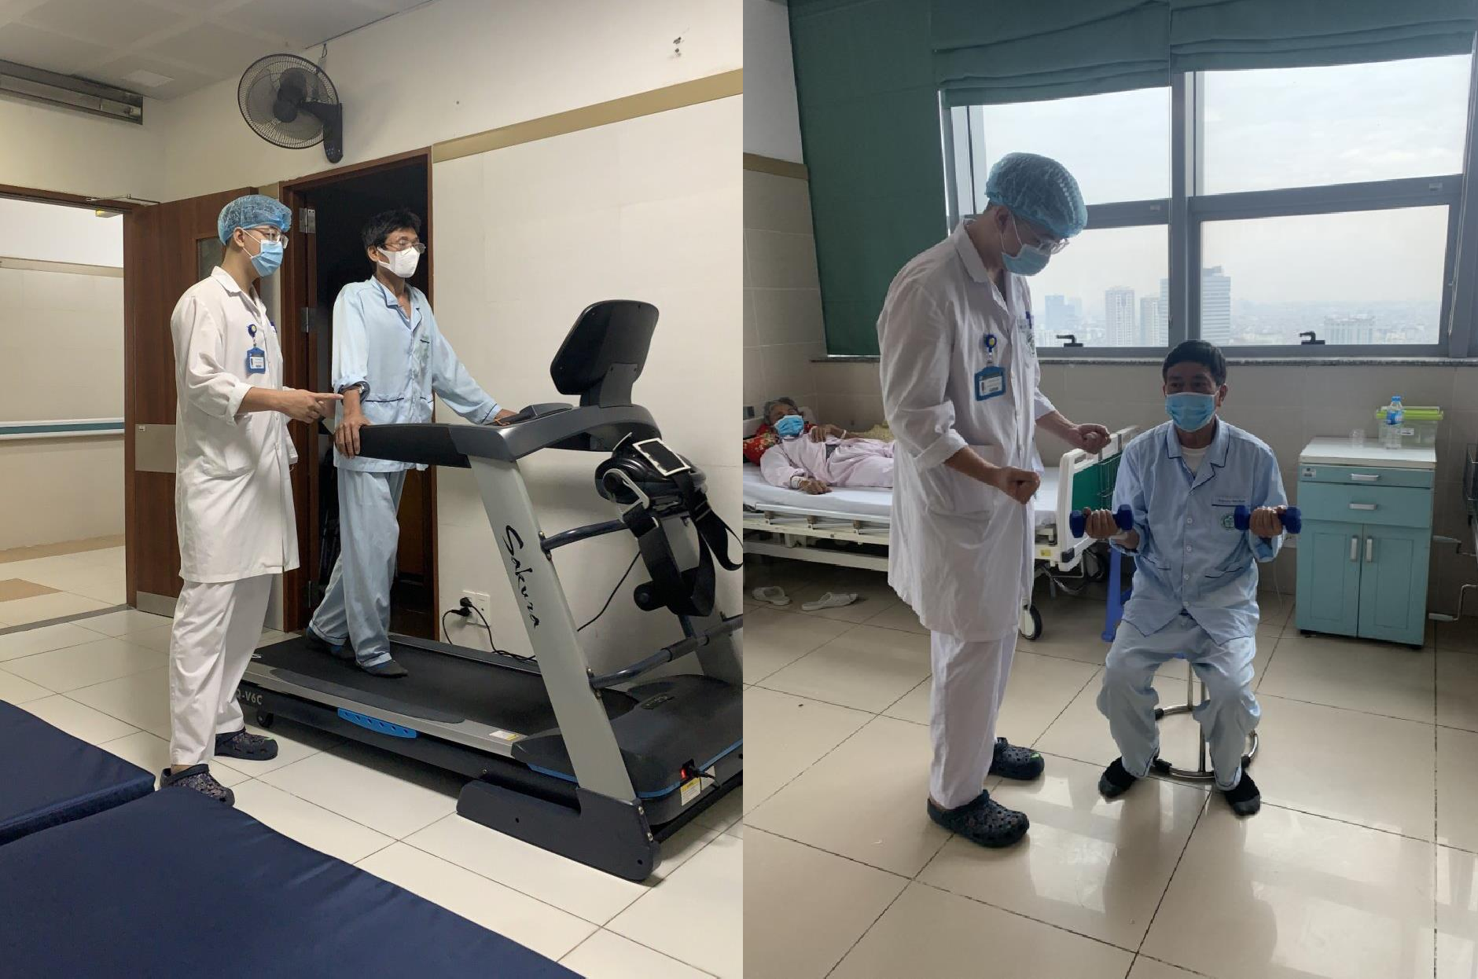
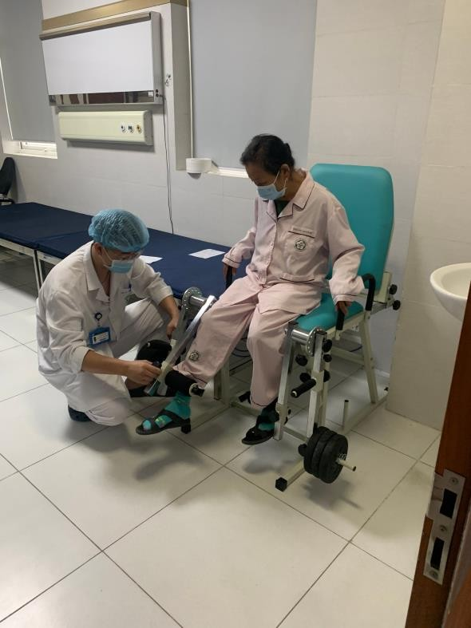

Slide 41
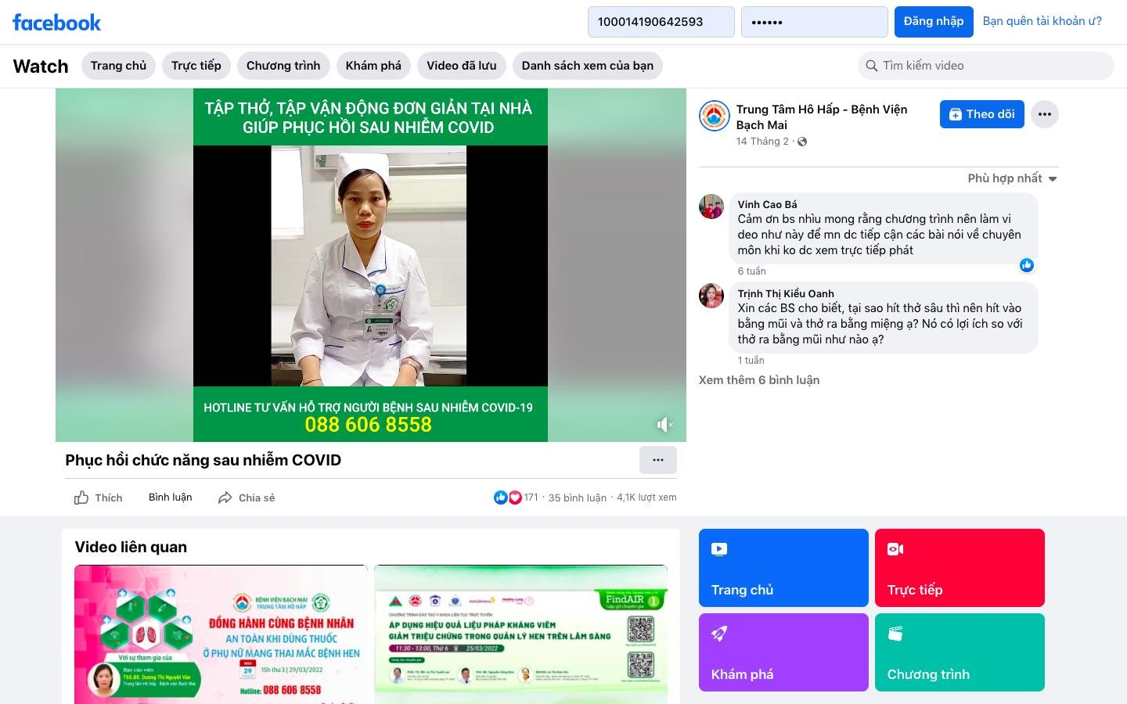

Slide 42
KẾT LUẬN
Nhiều vấn đề sức khoẻ sau khi mắc Covid còn gọi là Covid kéo dài
PHCNHH sớm được khuyến khích thực hiện cho NB Covid ngay từ giai đoạn bệnh cấp tính nhập viện (KT tập thở, tăng tống thải đờm dịch và vận động sớm) và tiếp tục duy trì 6-8 tuần sau khi ra viện (tập thở, tập tăng sức cơ hô hấp, hoạt động hàng ngày, vận động cường độ nhẹ/trung bình)
PHCNHH toàn diện: đánh giá 6-8 tuần sau khi ra viện để xác định nhu cầu
Cần chú ý các nguyên tắc phòng lây nhiễm khi PHCNHH

Slide 43
Tài liệu tham khảo
Soril, L. J. et al (2022). The effectiveness of pulmonary rehabilitation for Post-COVID symptoms: A rapid review of the literature. Respiratory medicine, 106782
World Health Organization. (2021). Support for rehabilitation: self-management after COVID-19-related illness (No. WHO/EURO: 2021-855-40590-59892). World Health Organization. Regional Office for Europe.
Spruit, M. A. et al (2020). COVID-19: interim guidance on rehabilitation in the hospital and post-hospital phase from a European Respiratory Society-and American Thoracic Society- coordinated international task force. European Respiratory Journal, 56(6).
Aytür, Y. K., et al (2021). Pulmonary rehabilitation principles in SARS-COV-2 infection (COVID-19): The revised guideline for the acute, subacute, and post-COVID-19 rehabilitation. Turkish journal of physical medicine and rehabilitation, 67(2), 129.
Beauchamp, M. K., et al (2021). Canadian Thoracic Society position statement on rehabilitation for COVID-19 and implications for pulmonary rehabilitation. Canadian Journal of Respiratory, Critical Care, and Sleep Medicine, 1-5.
Bộ Y Tế (2020). Phục hồi chức năng bệnh viêm đường hô hấp cấp tính do SARS-CoV2
(COVID-19).

Slide 44

Cảm ơn quý vị đã lắng nghe

